Slide 1

Generative AI - instrukcja obsługi
ChatGPT - jak model językowy może zmienić świat?

Slide 2
Cel
Podzielenie się:
  Informacjami
  Spostrzeżeniami, przemyśleniami
  Wiedzą
  Umiejętnościami praktycznymi → WARSZTATY
Racjonalne przygotowanie się i wypracowanie (naj?)lepszego podejścia do technologii AI
Wniesienie dyskusji o AI do przestrzeni publicznej

Slide 3
Wielkie rzeczy
powstają z
Wielkiej współpracy

Slide 4
Organizatorzy
prof. UAM dr hab. Tomasz Górecki prodziekan Wydziału Matematyki i Informatyki UAM
Uniwersytet Adam Mickiewicza, Wydział Matematyki i Informatyki
Adam Karolewski, Krzysztof Joachimiak, Bartek Mikulski – Grupa Airrival (grupa profesjonalistów z obszaru AI)

Slide 5
Prelegenci
UAM – Rafał Jaworski
Wunderman Thompson
  Filip Patyk
  Jędrzej Osiński
  Weronika Pomin
Pearson - Kacper Łodzikowski
SoftwareOne - Paweł Ekk-Cierniakowski
Krzysztof Joachimiak, Bartosz Mikulski - AIrrival

Slide 6

Partnerzy i firmy
Smartstock (partner merytoryczny)
Wunderman Thompson
Pearson

Slide 7
meetup’y Poznań
Pearson Poland AI & Tech
Poznan Open Source Meetup
Poznań Women in Machine Learning & Data Science

Slide 8
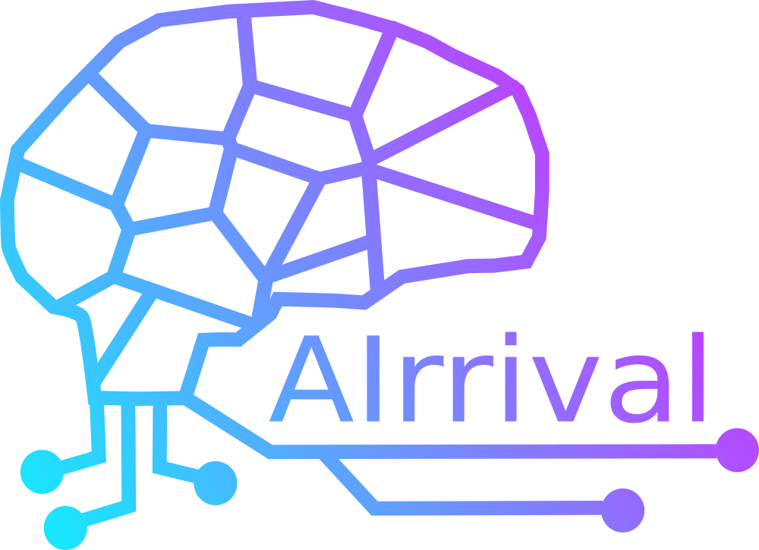
AIrrival
Obsługa meetup ChatGPT - jak model językowy może zmienić świat?
Początkujący blog na temat LLM, GenAI i AI w ogóle
AIrrival – Porozmawiajmy o AI
https://www.linkedin.com/company/airrival/

Slide 9
Kwestie organizacyjne
W trakcie wystąpień można zadawać pytania:
  o ile prelegent nie zaznaczy inaczej
  w trakcie panelu po odpowiedziach panelistów
Po większości wystąpień przewidzieliśmy czas na dyskusję (10 min)
Planujemy przerwę 30 minutową o 17:40 - zaproszenie na kawę, herbatę, ciastka i PIZZA!
WARSZTATY
  Zapisy ciągle trwają (do przerwy)
  Do warsztatu Pawła (Prototypowanie rozwiązań z LLM ) trzeba przesłać maile do rejestracji
Pytania proszę kierować do organizatorów: osób wymienionych powyżej

Slide 10

Generative AI - instrukcja obsługi

